Slide 1
工作場所潛在危害及案例分析
112 年國立高雄師範大學 新進教職員工教育訓練
大仁科技大學 環境與職業安全衛生系
馮靜安 博士

Slide 2
大綱
(一)職安法法規概述(如：職災定義、工作/勞動/作業場所定義、工作者定義、職災認定方式、重大職災定義等)
(二)人因工程的危害與預防(辦公室同仁居多，可著重這部分)
(三)熱危害與預防(如：中暑的預防與緊急處置)
(四)生物性危害與預防(本校燕巢校區有蛇出沒、兩校區部分區域有蜜蜂)
(五)實驗場所的危害與預防(如：化學品、感電、機械設備)

Slide 3
職業安全衛生法(1/2)
為防止職業災害，保障工作者安全及健康，特制定本法
工作者：指勞工、自營作業者及其他受工作場所負責人指揮或監督從事勞動之人員。(承攬商、個人工作者)
勞工：指受僱從事工作獲致工資者。
雇主：指事業主或事業之經營負責人。(校長)
職業災害：指因勞動場所之建築物、機械、設備、原料、材料、化學品、氣體、蒸氣、粉塵等或作業活動及其他職業上原因引起之工作者疾病、傷害、失能或死亡。

Slide 4
職業安全衛生法(2/2)
雇主使勞工從事工作，應在合理可行範圍內，採取必要之預防設備或措施，使勞工免於發生職業災害。
設備: 工作時可以主動防護的設備，例如爬梯、欄杆、防捲夾裝置
措施:可以防止職業災害的各項行政管理，如教育訓練、個人防護具

Slide 5
職業災害與重大職災(勞動檢查法施行細則)
重大職業災害，係指左列職業災害之一： 一、發生死亡災害者。 二、發生災害之罹災人數在三人以上者。 三、氨、氯、氟化氫、光氣、硫化氫、二氧化硫等化學物質之洩漏，發生一人以上罹災勞工需住院治療者
勞動場所
原 因
結 果
1. 建築物、機械、設備、
原料、材料、化學品、
氣體、蒸氣、粉塵
對 象
1.疾病
2.傷害
3.失能
4.死亡
工作者
2.作業活動
3.其他職業上原因

Slide 6
8.勞動場所
施行細則5
1.於勞動契約存續中，由雇主所提示，使勞工履行契約提供勞務之場所。
2.自營作業者實際從事勞動之場所。
3.其他受工作場所負責人指揮或監督從事勞動之人員，實際從事勞動之場所。

Slide 7
9.工作場所
施行細則5
工作場所：
指勞動場所中，接受雇主或代理雇主指示處理有關勞工事務之人所能支配、管理之場所。

Slide 8
10.作業場所
19
施行細則5
作業場所：
指工作場所中，從事特定工作目的之場所。

Slide 9
勞動場所、工作場所、作業場所
19
勞動場所
工作場所
作業場所

Slide 10
危害認知
01
化學性
粉塵、有機溶劑、強酸強鹼、有毒氣體、重金屬
02
異常溫度、異常氣壓、噪音、局部振動、輻射。
物理性
03
微生物​（細菌、病毒、黴菌等）、寄生蟲​（蛔蟲、蟯蟲、鉤蟲、肝吸蟲等）、昆蟲​（蝨、蚤、蚊、蜂 等）、動植物及其製品​（如動物之毛屑、分泌物或排泄物、花粉等）。
生物性
04
長期負重所造成之脊椎傷害、高重覆性手腕的動作造成腕道症候群等，都是因為人體與機器設備的介面沒有適當的調配所致這種問題稱為人因工程​（或人體工學）危害。
人因
05
職業促發腦血管及心臟疾病​（過勞）、工作相關心理壓力事件引起精神疾病認定
社會心理

Slide 11
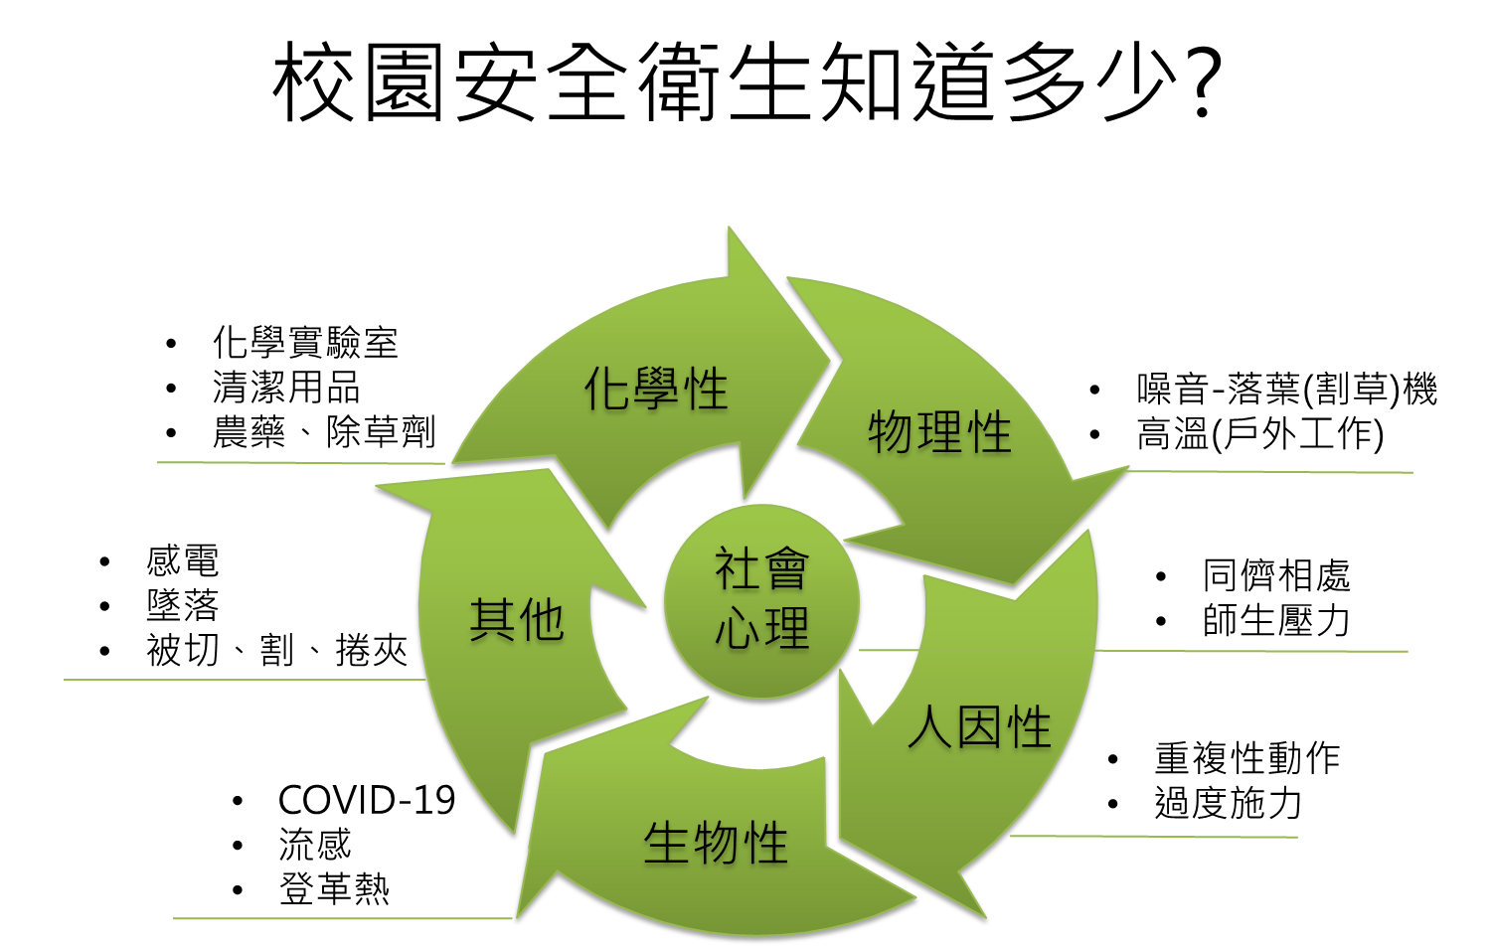

Slide 12
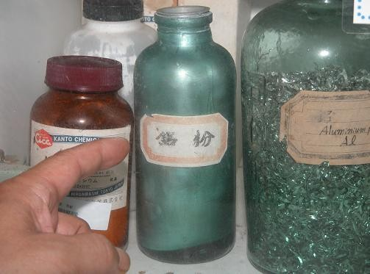
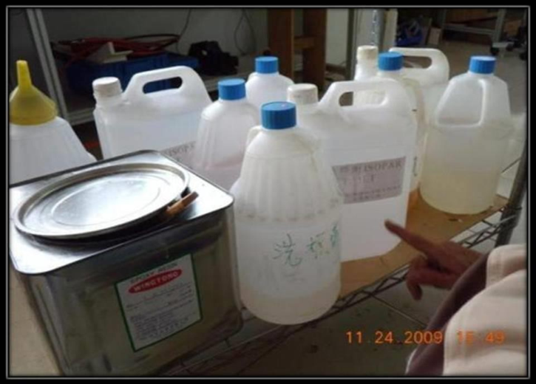
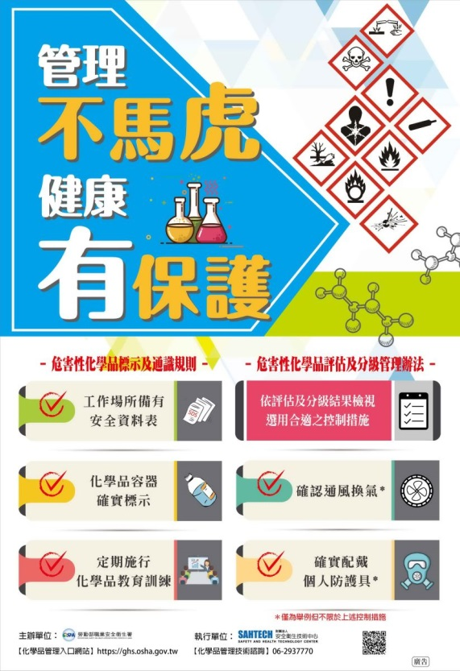
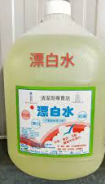
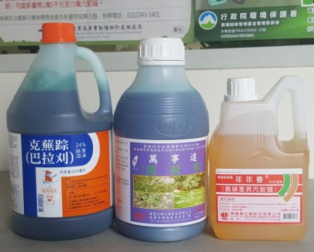
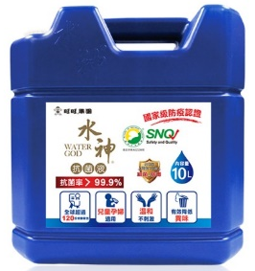
化學性危害因子
化學實驗室
清潔用品
農藥、除草劑

Slide 13
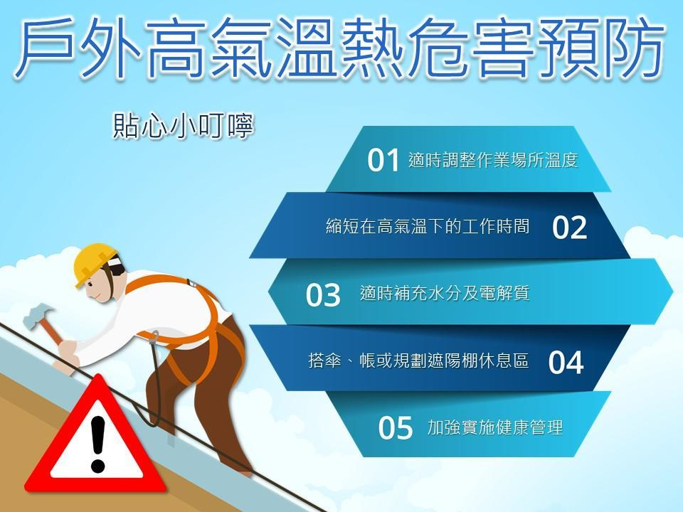
物理性危害因子—高溫

Slide 14
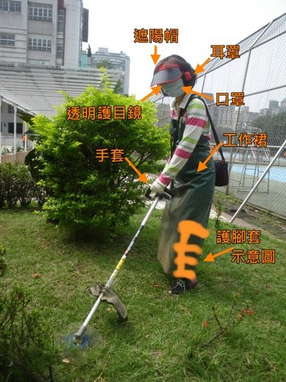
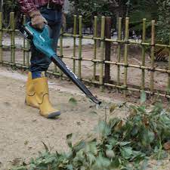
物理性危害因子—噪音
噪音-落葉(割草)機

Slide 15
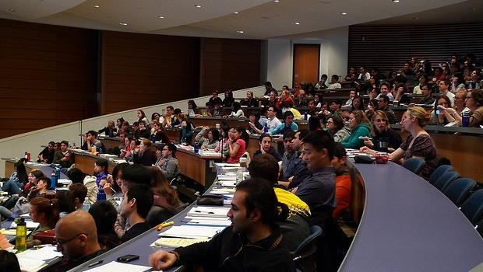
生物性危害因子

Slide 16

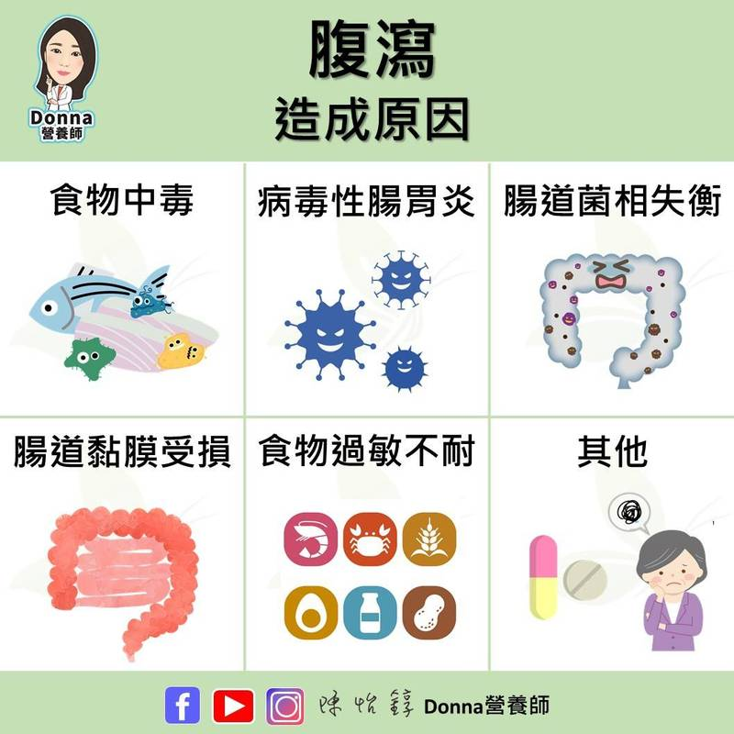
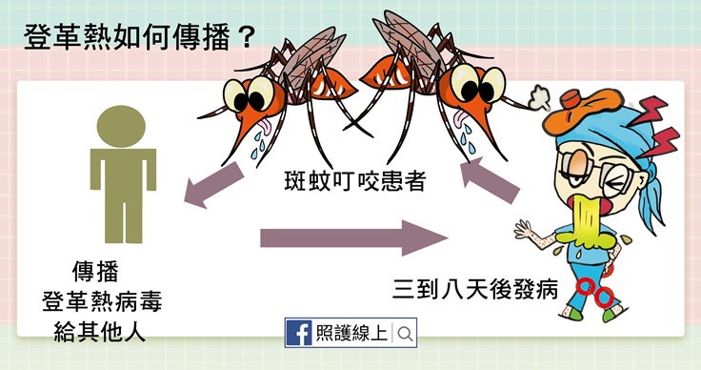
生物性危害因子

Slide 17
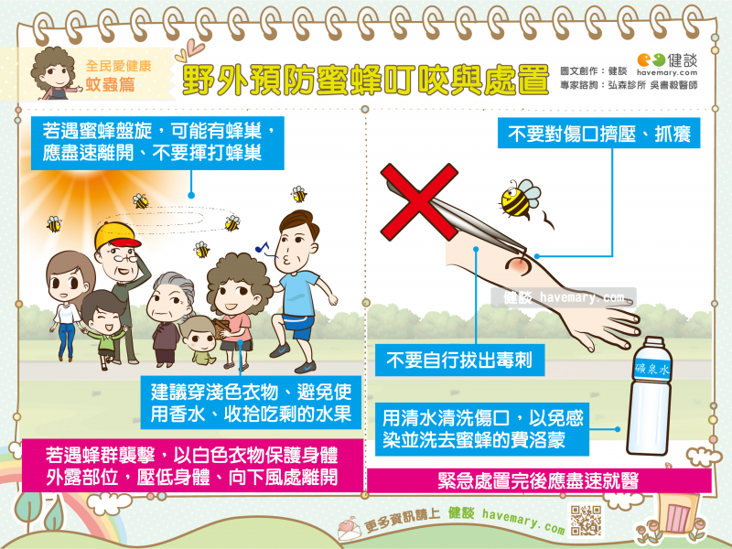
圖引自https://havemary.com/article.php?id=5981

Slide 18

社會心理危害因子

Slide 19
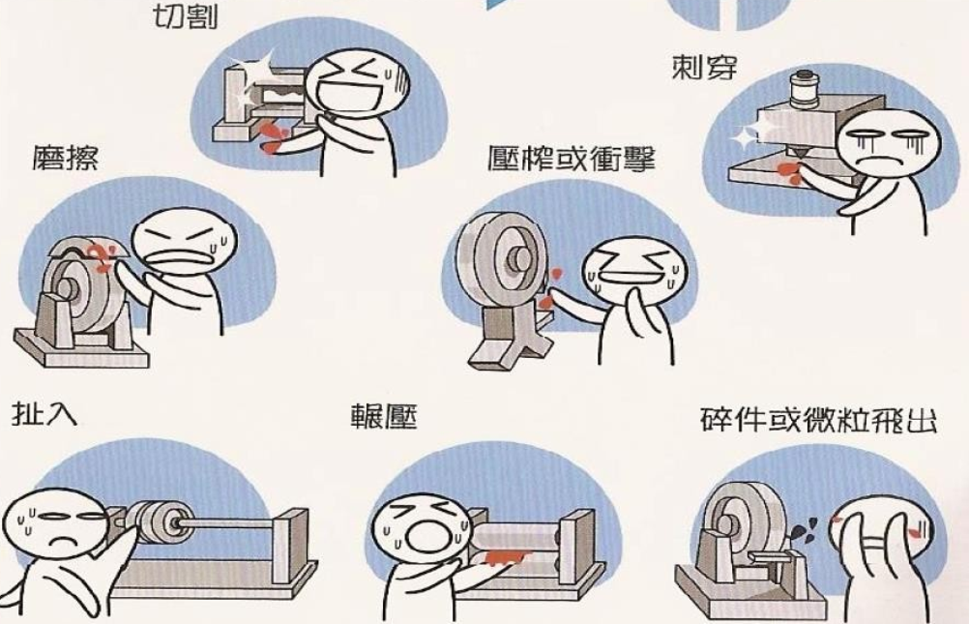
其他—機械危害—切、割、捲、夾

Slide 20
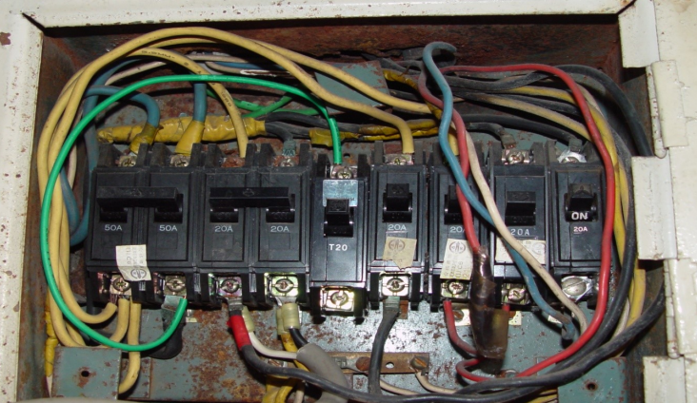
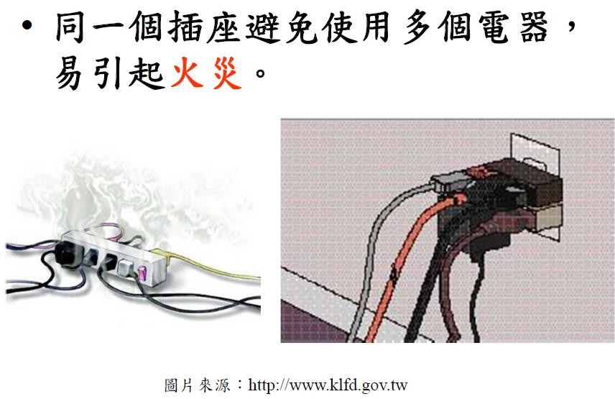
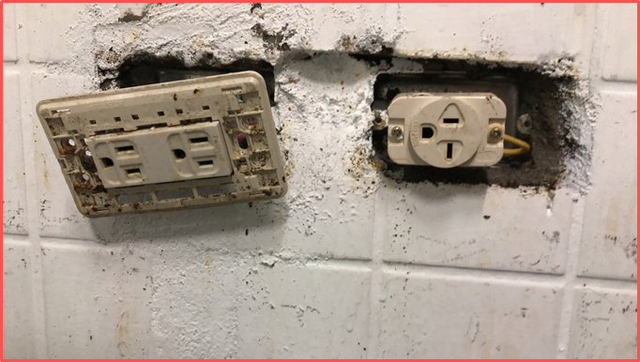
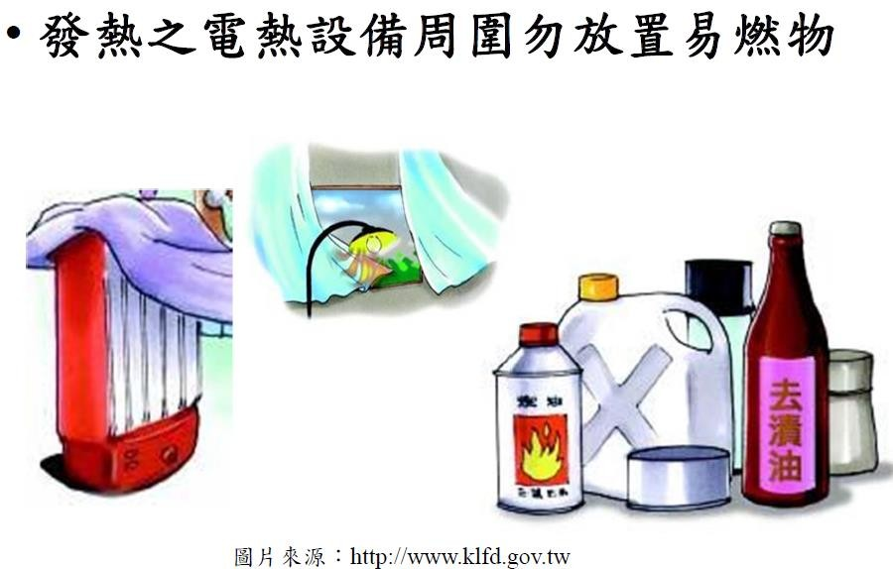
其他危害因子—感電危害

Slide 21
其他危害因子—感電危害

Slide 22
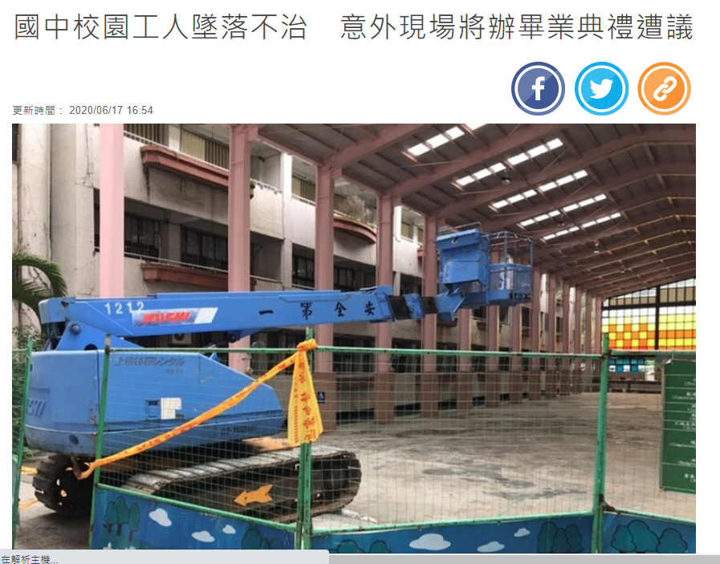
其他危害因子—墜落

Slide 23
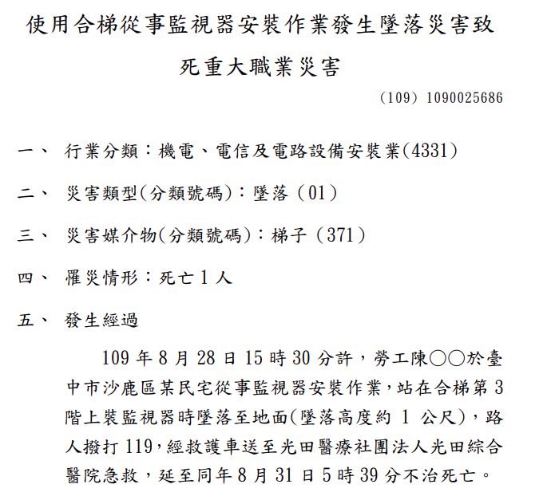
其他危害因子—墜落

Slide 24
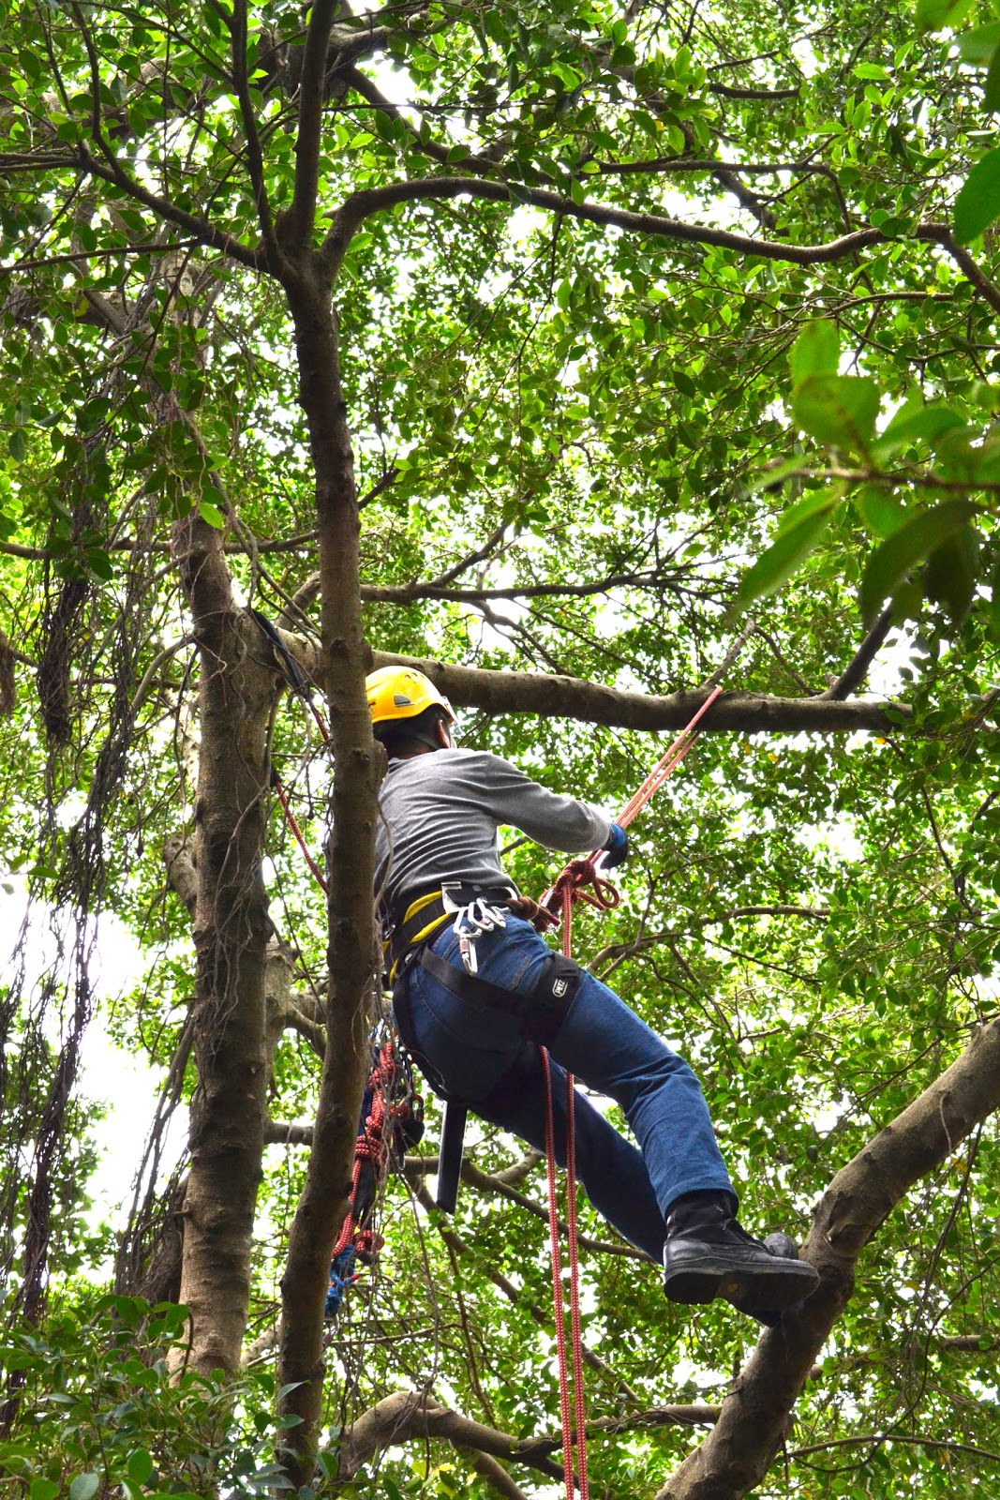
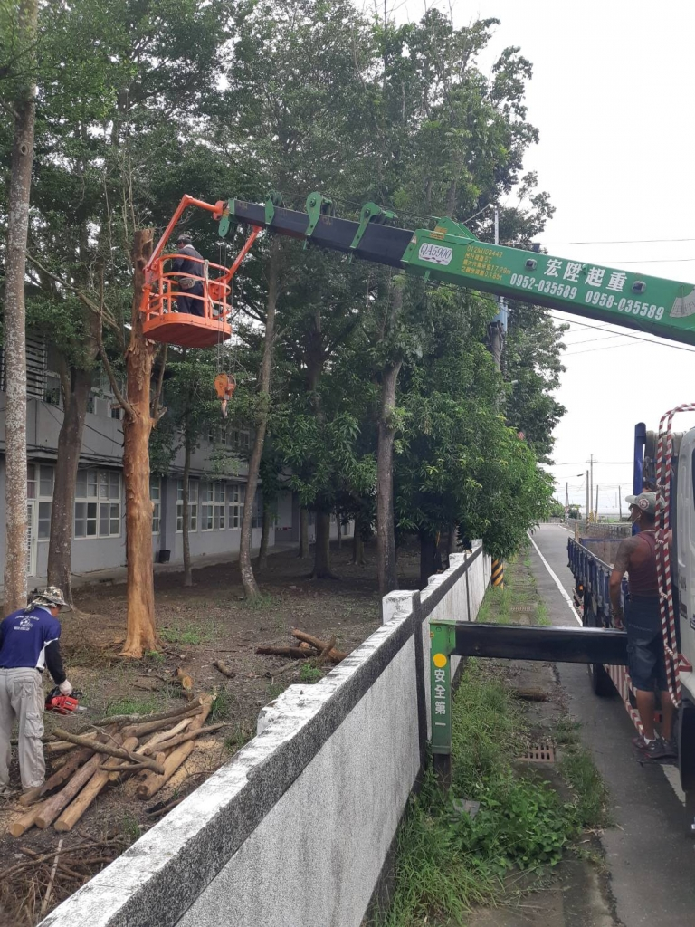
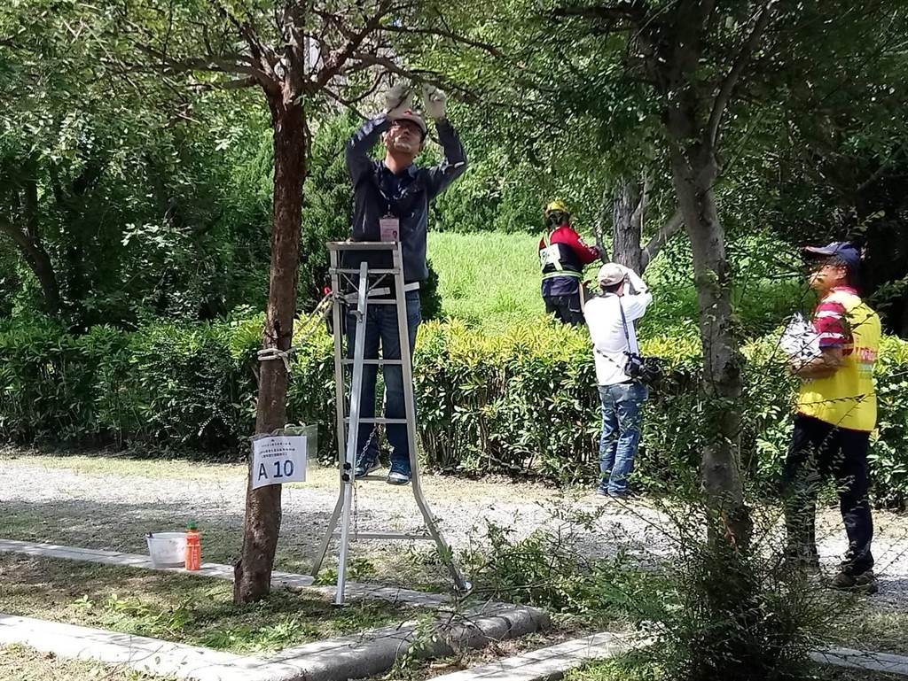
其他危害因子—墜落

Slide 25
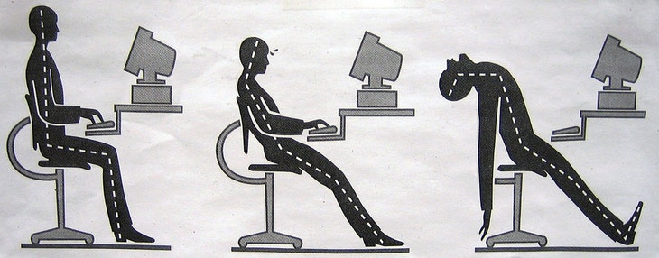
人因工程危害因子

Slide 26


人因工程危害因子
重複性動作
過度施力

Slide 27
人因危害
人適應工作還是工作適應人?

Slide 29

Now, that’s more ergonomic…

Slide 30
人因工程的範疇
美國稱為「Human Factors Engineering」 ，歐洲稱為「Ergonomics」。
我國稱為「人因工程」或「人體工學」。
研究人員或群體在生活或工作上涉及的產品、設備與環境的交互作用。
了解人體的能力與限制，運用人因工程，改善使用的器物與環境，以求更能配合人體的能力及人們的需求。

Slide 31
人因工程的範疇
人方面
心理學
生理學/醫學(人體計測學、肌動學)
人類學
生物學
物方面
力學(生物力學、靜力、動力、流力)
數學(包括統計學)
工程學(電子、機械、工業管理、照明)
管理學(系統規劃)
31

Slide 32
人因工程的特性
定義：設計
  工具
  工作站
  工作方法
  工作環境
  以符合人的能力。

Slide 33
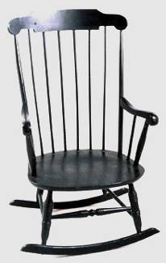
人因工程的特性
其要點為：
★以工作來適應人★
★非以人來適應工作★

Slide 34
人因工程的特性 (目標)
活動與工作的效果(Effectiveness)及效率( Efficiency)的提高，包括：
  增進使用方便性，
  減少錯誤或不安全，
  促進生產力。
福祉與生活價值的增進，包括：
  確保安全，
  減輕疲勞與壓力，
  增進舒適感，
  讓使用者更能得心應手，
  激發感覺滿足，
  改善生活品質。

Slide 35
人因工程主要災害類型
肌肉骨骼累積性傷害(CTD)
  人因工程的危害常引起累積性傷害。
  長時間的職業性傷害會影響肌肉骨骼及四周神經系統，進而發生病變。

Slide 36

工作現場主要危害因子（肌肉骨骼傷害1/2）
主要危害因子
  不當姿勢
  高重複性或持續性動作高度施力
  無適當休息或睡眠不足

Slide 37


工作現場主要危害因子（肌肉骨骼傷害2/2）
次要危害因子
  照明不當
  低溫
  振動

Slide 38
工作現場主要危害因子(人機介面1/2)
控制
訊息處理
知覺
人類
機器
顯示器
控制器
輸入
輸出

Slide 39
工作現場主要危害因子(人機介面2/2)
心智負荷
相容性（指在系統中刺激-反應之發生與設計者的期望關係）
  概念相容 紅色代表危險，三角代表警告
  空間相容
  感覺型式相容

Slide 40
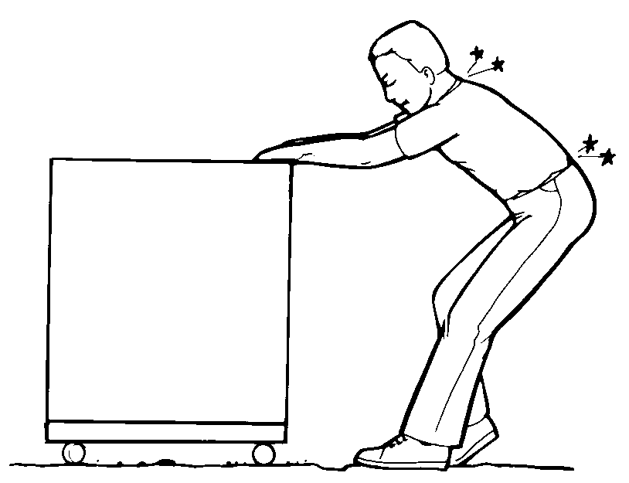
人工作業或搬運引起之人因危害
背部
背部肌肉拉傷
椎間盤變性
(Dan Macleod, The Ergonomics Kit for General Industrial with Training Disc , Lewis Co. 1999.)

Slide 41
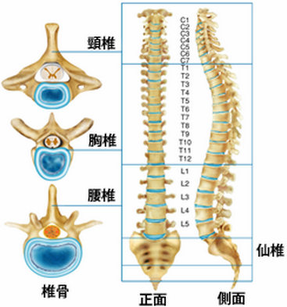
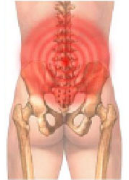


人工搬運肌肉骨骼傷害->下背痛
有 60~80%的人在一生中曾經歷過下背痛的症狀。
下背痛發生的部位通常在第四、五腰椎或第五腰椎和第一薦椎間，所以也俗稱腰痛

Slide 42

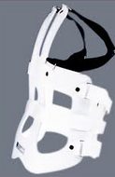
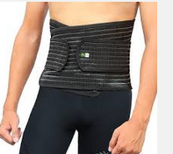
人工搬運肌肉骨骼傷害->下背痛
症狀
  下背部或下背組織的疼痛/刺痛/麻，疼痛範圍可延伸至雙下肢
治療方式
  藥物治療、物理治療、注射治療
  穿戴背架、束腹
  手術治療

Slide 43
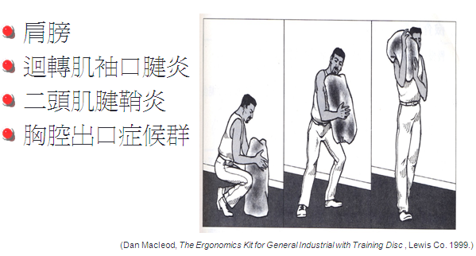
人工作業或搬運引起之肌肉骨骼傷害

Slide 44
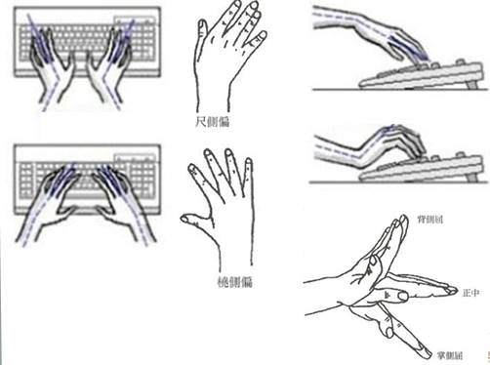
電腦工作站引起之肌肉骨骼傷害

Slide 45
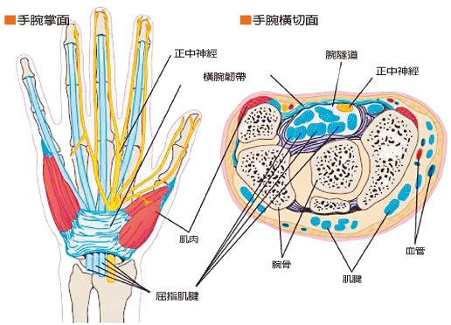
電腦工作站肌肉骨骼傷害
手腕隧道症候群
「腕隧道」為一纖維及骨頭所形成的通道，位於手腕的掌面。頂部為環腕韌帶(Transverse Carpal Ligament)所覆蓋。如覆蓋過緊，壓迫正中神經即造成腕隧道症候群。

Slide 46
電腦工作站肌肉骨骼傷害
手腕隧道症候群
症狀
  食指和中指及大拇指等手部疼痛、灼熱、刺痛及麻木
治療方式
  初期使用藥物、配戴護腕、復健等
  手術治療

Slide 47
肌肉骨骼系統傷害的過程
肌肉、關節、肌腱、韌帶及神經
疲勞
痠痛
組織
破壞
疾病
(代謝超過負荷, 僵硬)
(發炎, 斷裂)

Slide 48
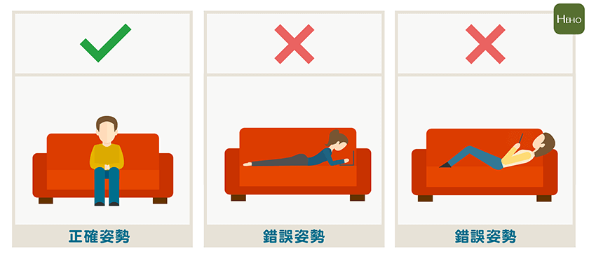
圖引自:https://heho.com.tw/archives/13981

Slide 49
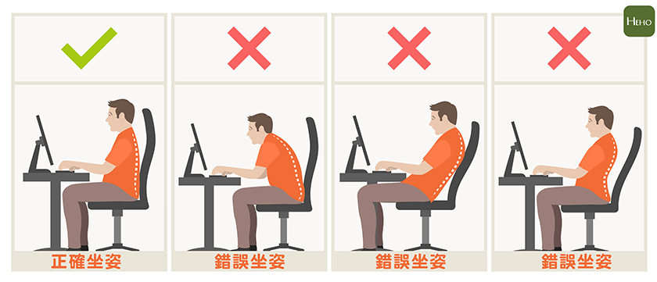
圖引自:https://heho.com.tw/archives/13981

Slide 50
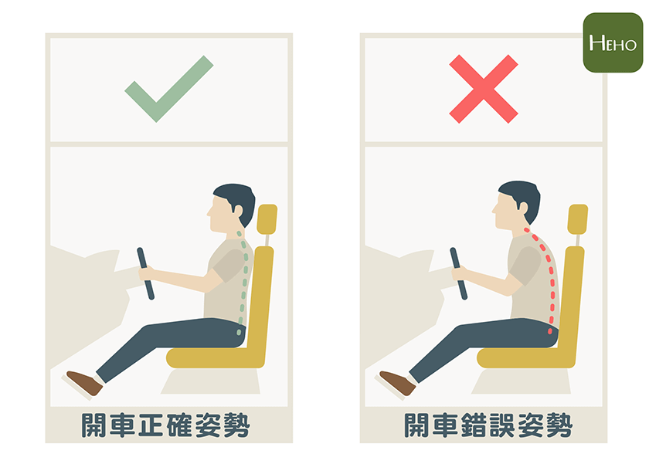
圖引自:https://heho.com.tw/archives/13981

Slide 51
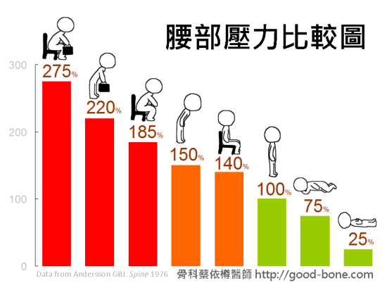

Slide 52
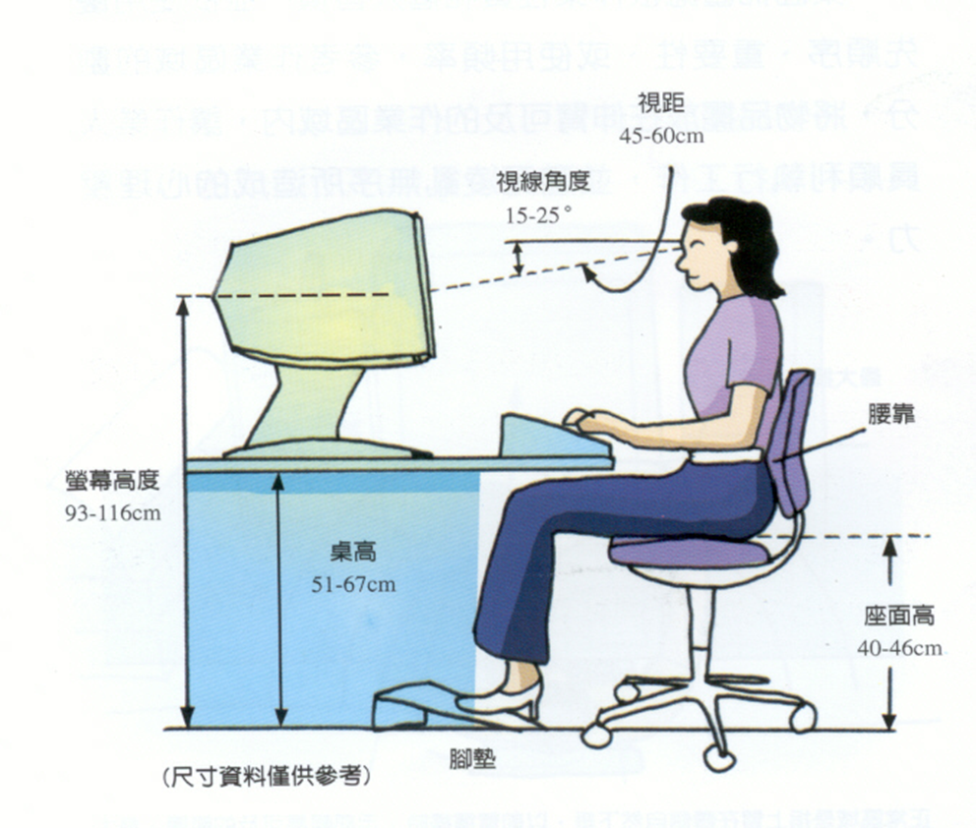
圖引自勞動部 電腦作業人員健康危害預防手冊

Slide 53
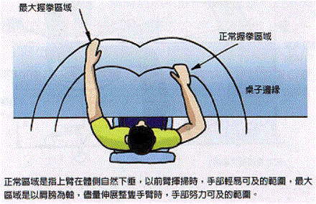
圖引自勞動部 電腦作業人員健康危害預防手冊

Slide 54
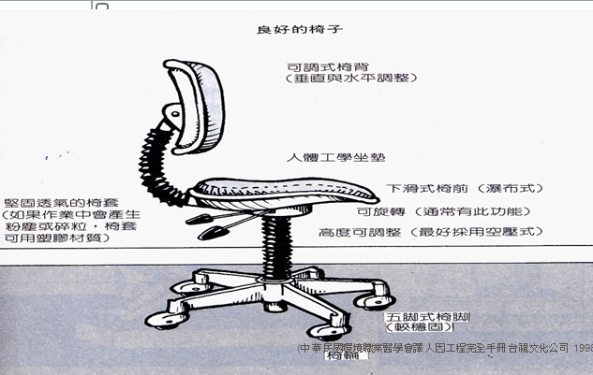
如何選把好椅子

Slide 55
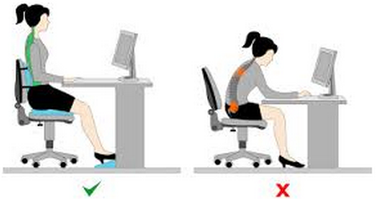
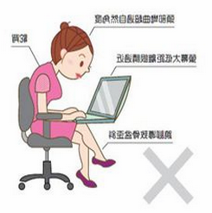
電腦工作站正確姿勢

Slide 56
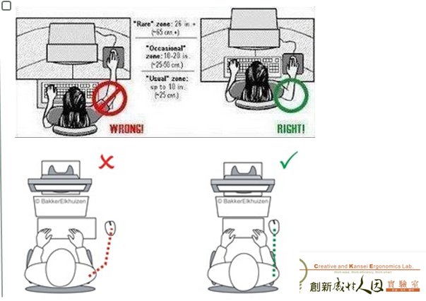
電腦工作站正確姿勢

Slide 57
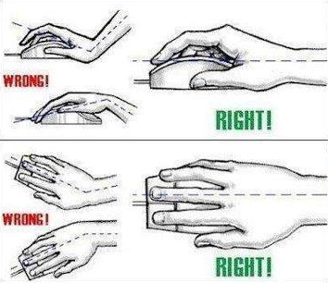
使用滑鼠正確姿勢

Slide 58
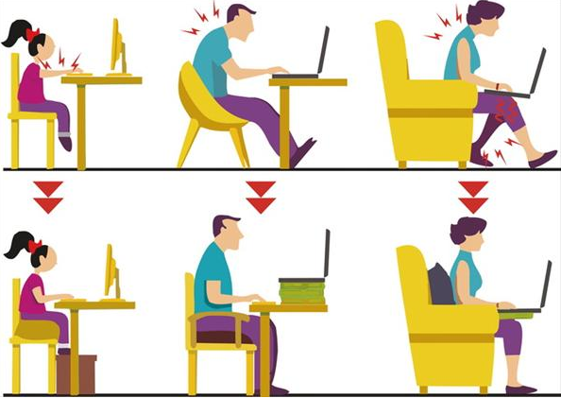
調整適合自己的位置

Slide 59
中暑、熱衰竭
好熱好熱，流汗不流汗

Slide 60
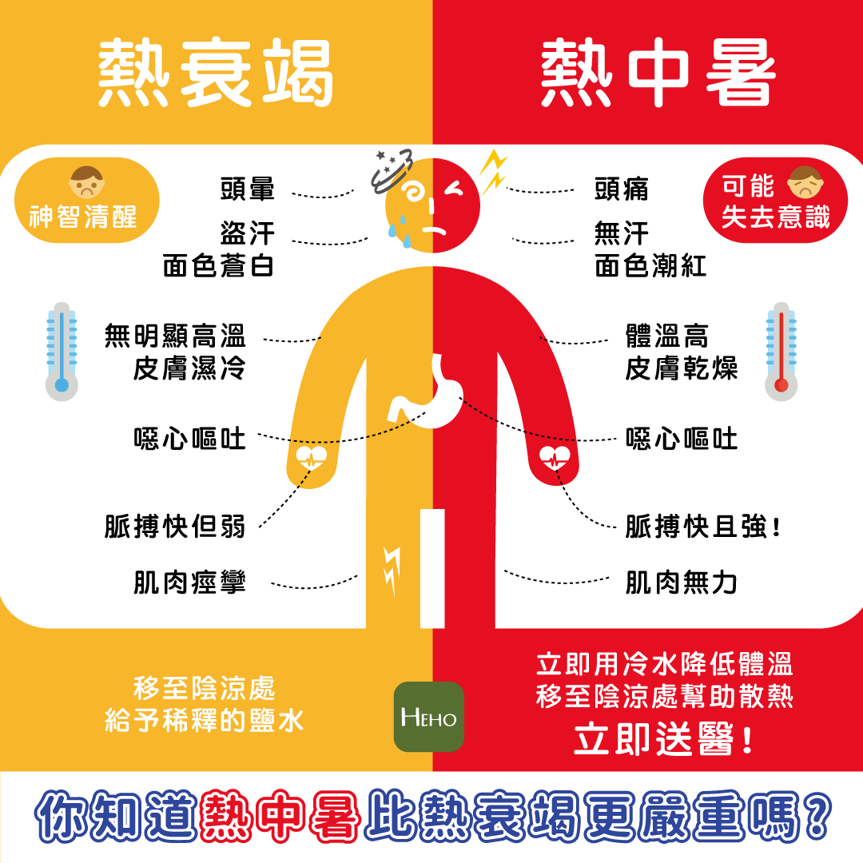
圖引自
https://heho.com.tw/archives/868

Slide 61
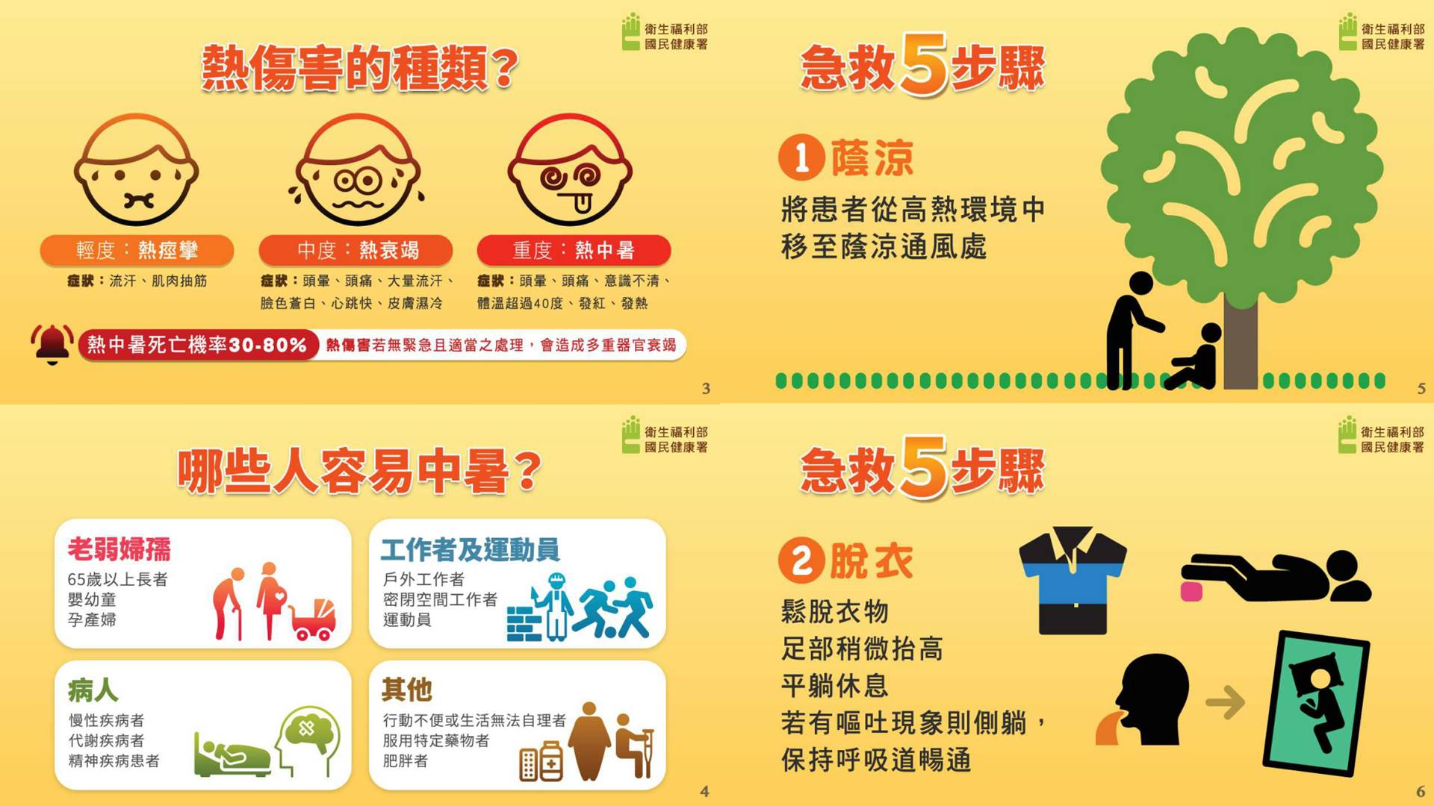

Slide 62
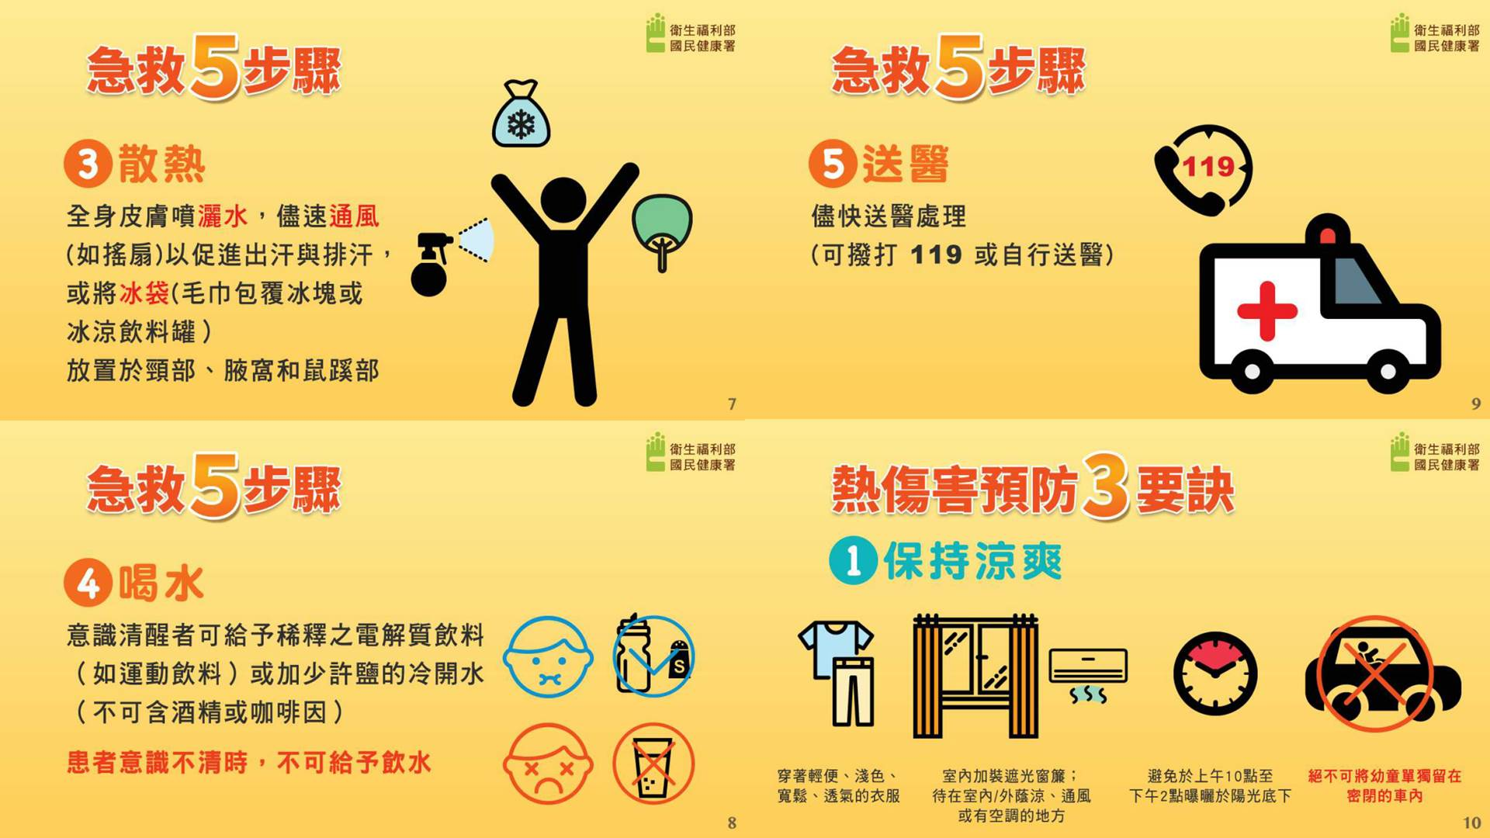

Slide 63
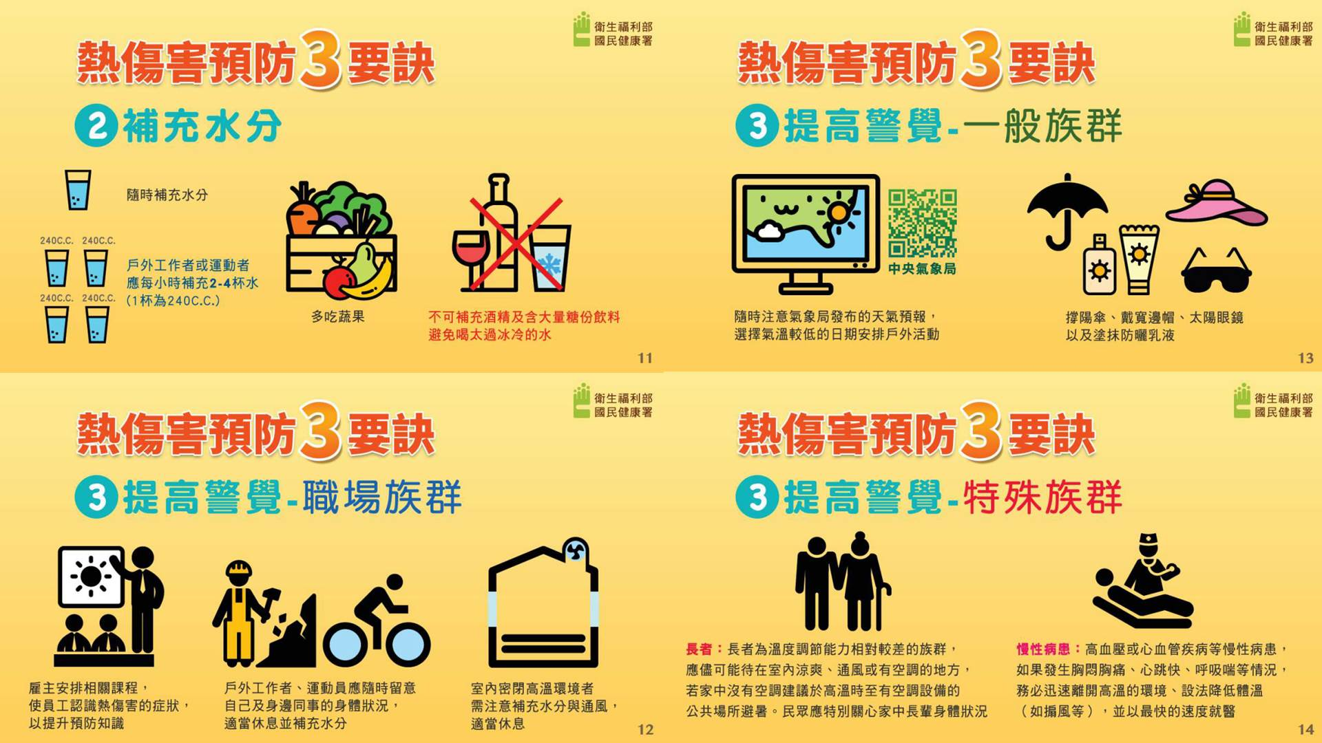

Slide 64


